Slide 1
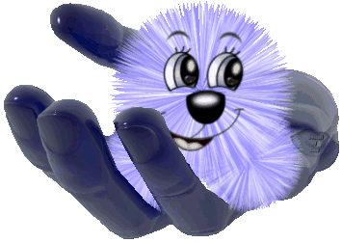
Пальчиковые игры
Выполнила
воспитатель
1 кв. категории
Леонова Галина Ивановна
МБДОУ д.с. «Светлячок»

Slide 2
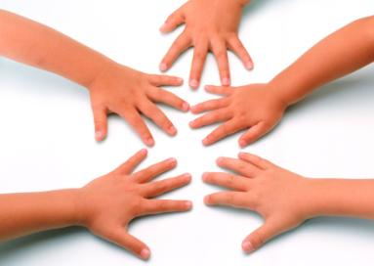
«Ум ребенка находится на кончиках его пальцев» В. Сухомлинский «Пальчиковые игры» - это инсценировка каких-либо рифмованных историй, сказок при помощи пальцев.

Slide 3
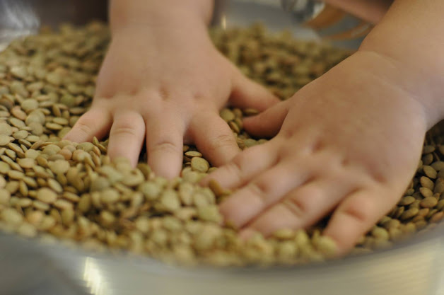
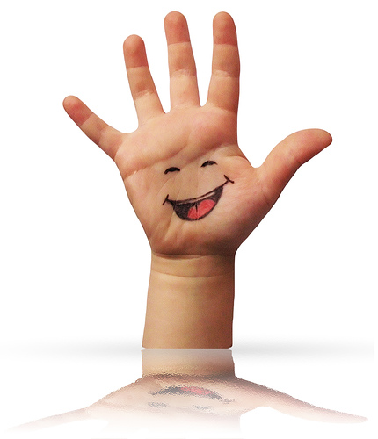
Ребенок постоянно изучает, постигает окружающий мир. Основной метод накопления информации – прикосновения. Детям необходимо все хватать, трогать, гладить и пробовать на вкус! Если взрослые стараются поддерживать это стремление, предлагая малышу различные, тряпочки, предметы для исследование, он получает необходимый стимул для развития.

Slide 4
Для чего же нужна пальчиковая гимнастика?
Стимулирует развитие речи, способствует улучшению артикуляционных движений.
Развивает умение подражать взрослому, учит вслушиваться и понимать смысл речи.
Малыш учится концентрировать своё внимание и правильно его распределять.
Развивается память ребенка.
Развиваются воображение и фантазия.
Кисти рук и пальцы приобретут силу, хорошую подвижность и гибкость, исчезает скованность движений.

Slide 5
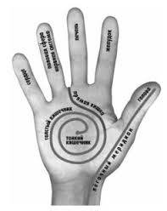
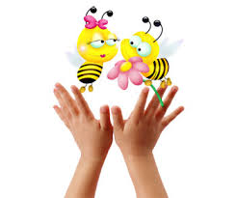
Движения пальцев и кистей рук имеют развивающее воздействие. На ладони и на стопе находится около 1000 важных, биологически активных точек. Воздействуя на них, можно регулировать функционирование внутренних органов организма. Так, массируя мизинец, можно активизировать работу сердца, безымянный палец – печени, средний – кишечника, указательный – желудка, большой – головы.

Slide 6
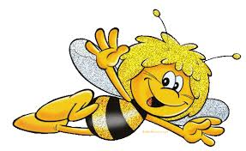
Начинать работу по развитию мелкой моторики нужно с самого раннего возраста. Уже грудному младенцу можно массировать пальчики, воздействуя тем самым на активные точки, связанные с корой головного мозга.
В раннем и младшем дошкольном возрасте нужно выполнять простые упражнения, сопровождаемые стихотворным текстом, не забывать о развитии элементарных навыков самообслуживания: застегивать и расстегивать пуговицы, завязывать шнурки и т. д.
Чтобы заинтересовать ребенка и помочь ему овладеть новой информацией, нужно превратить обучение в игру, не отступать, если задания покажутся трудными, не забывать хвалить ребенка.

Slide 7
Необходимо помнить три важных правила.
первое: пальцы левой и правой рук следует нагружать равномерно;
второе: после каждого упражнения нужно расслаблять пальцы (например, потрясти кистями рук);
третье: поскольку пальчиковая гимнастика оказывает комплексное воздействие, она должна использоваться на всех занятиях в ДОУ.

Slide 8
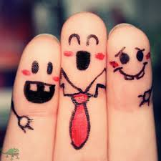
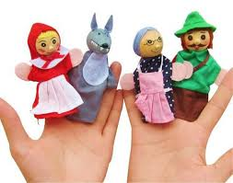
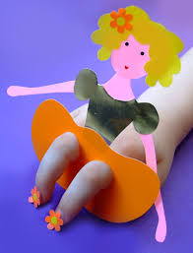
Существует несколько видов игр и упражнений на развитие мелкой моторики, которыми можно заниматься как в детском саду, так и дома.

Slide 9
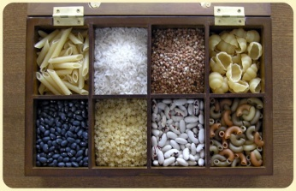
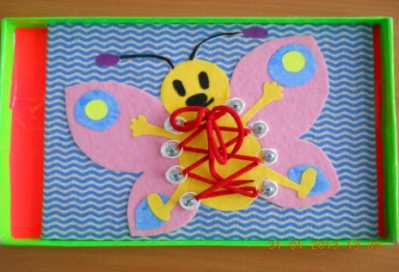
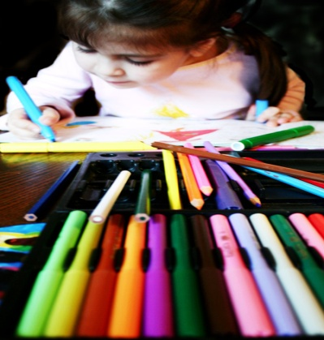
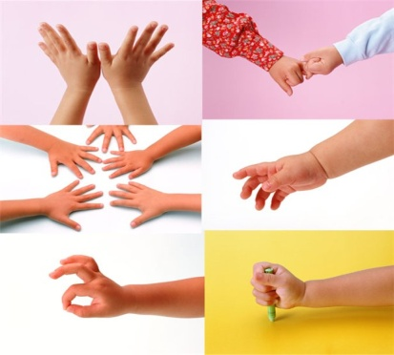
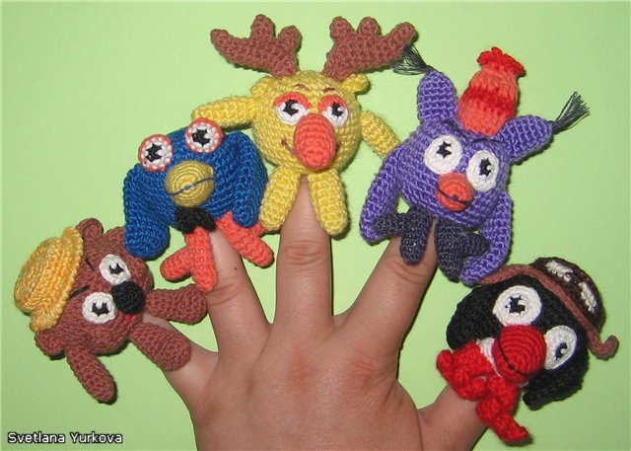
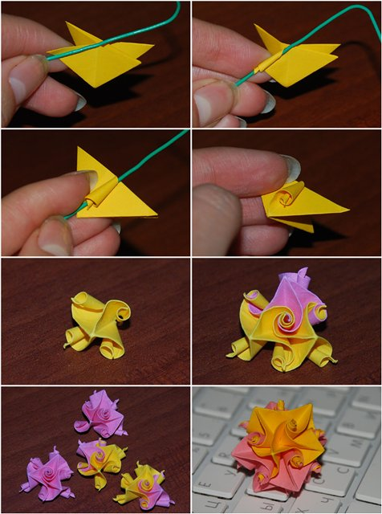
ИГРЫ С СЫПУЧИМИ МАТЕРИАЛАМИ
ИГРЫ СО ШНУРОВКОЙ
Игры для развития мелкой моторики пальцев рук
ПАЛЬЧИКОВЫЕ ИГРЫ
РИСОВАНИЕ
ТЕАТРАЛИЗОВАННЫЕ ИГРЫ
АППЛИКАЦИЯ

Slide 10
Насыпаем горох на блюдце. Большим и указательным пальцами берем горошину и удерживаем ее остальными пальцами (как при сборе ягод), потом берем следующую горошину, потом еще и еще — так набираем целую горсть. Можно делать это одной или двумя руками.

Slide 11
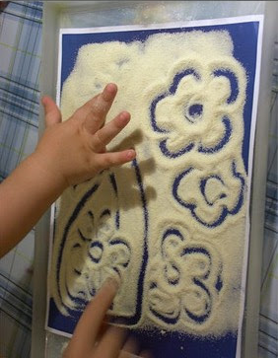
Рисование по крупе. На яркий поднос тонким равномерным слоем рассыпьте мелкую крупу. Проведите пальцем ребенка по крупе. Получится яркая контрастная линия. Позвольте малышу самому нарисовать несколько хаотических линий. Затем попробуйте вместе нарисовать какие-нибудь предметы (забор, дождик, волны, буквы и т.д).

Slide 12
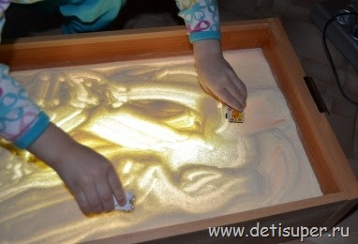
В «сухой бассейн» помещаем горох и бобы. Ребенок запускает в него руку и старается наощупь определить и достать только горох или только бобы.

Slide 13
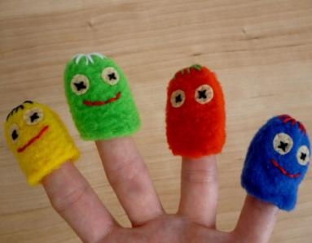
Пальчиковые игры очень эмоциональные, их можно проводить как в детском саду, так и дома. Они увлекательны и способствуют развитию речи, творческой деятельности. «Пальчиковые игры» как бы отображают реальность окружающего мира предметы, животных, людей, их деятельность, явления природы.

Slide 14
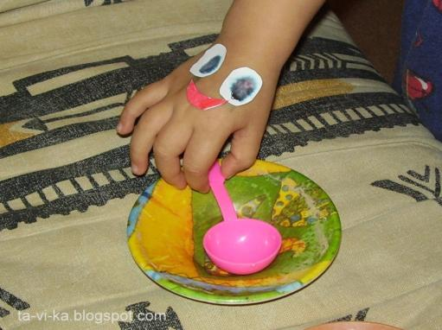
В ходе пальчиковых игр дети, повторяя движения взрослых, активизируют моторику рук. Тем самым вырабатывается ловкость, умение управлять своими движениями, концентрировать внимание на одном виде деятельности.

Slide 15
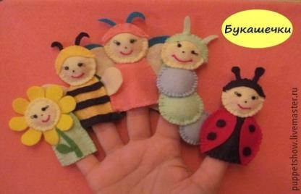
Театрализованные игры осуществляются с помощью пальчиковых кукол.
Пальчиковые куклы - это небольшие куколки, которых можно надеть на пальчик/пальчики и «оживить» их таким образом. Среди пальчиковых кукол можно выделить категории:
- Куклы, которые полностью одевают на палец – это самые распространенные пальчиковые куклы.

Slide 16
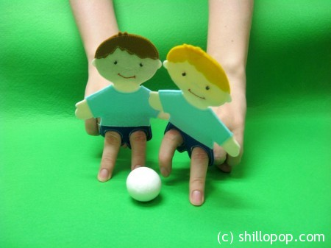
- «Шагающие» пальчиковые куклы - их «оживляют» с помощью двух пальчиков. Тренируют пальчики обеих рук по очереди: указательный и средний, средний и безымянный, безымянный и мизинец, указательный и большой.

Slide 17
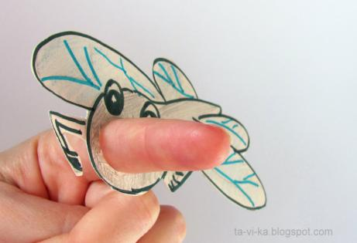
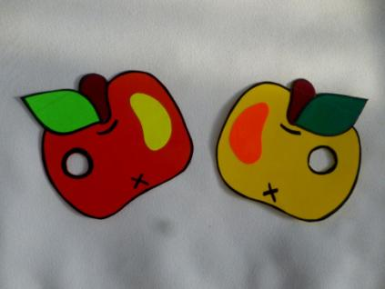
- Пальчиковые куклы, в которых пальчик играет «дополняющую» функцию, то есть с помощью пальца/пальцев мы дополняем игрушку «ручками», «ножками», «хоботом» и т.д. Такие куклы доступны совсем еще малюткам, но интересны и полезны и старшим деткам.

Slide 18
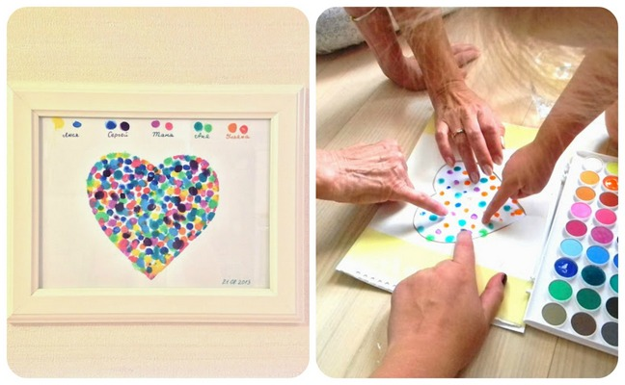
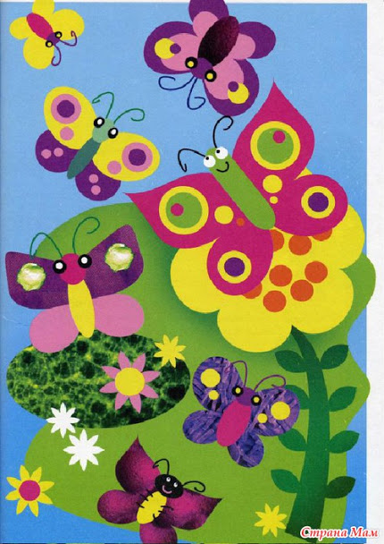
Аппликации доступны с весьма раннего возраста. Если ребенок еще мал, и вы опасаетесь дать ему ножницы, пусть рвет руками картинки из журнала или газеты - как получится; а вы будете наклеивать вырванные кусочки на чистый листок, придавая им какую-либо форму. Может получиться осмысленный коллаж. С 3-х лет можно учиться вырезать ножницами, главное чтоб они были безопасными, с закругленными концами.

Slide 19
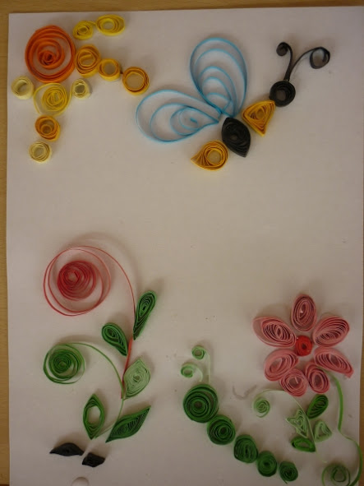
Для начала удобней вырезать геометрические формы и фигурки из всё тех же цветных журналов, и клеящим карандашом, закреплять их на листе. Игра на вырезание узоров из в несколько раз сложенных листочков бумаги имеет неоспоримое преимущество. Как бы ни коряво вырезал ребенок, все равно получиться узор, отдаленно напоминающий снежинку или звездочку.

Slide 20
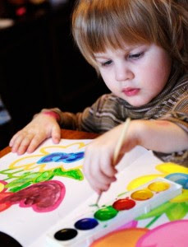
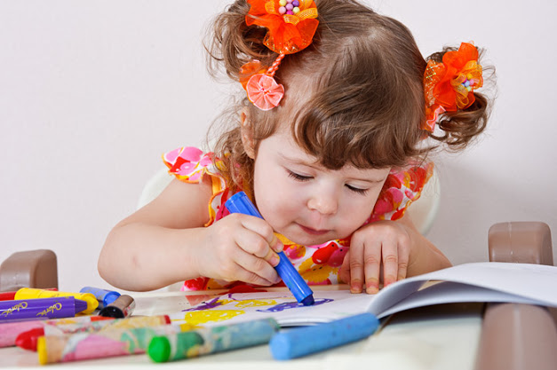
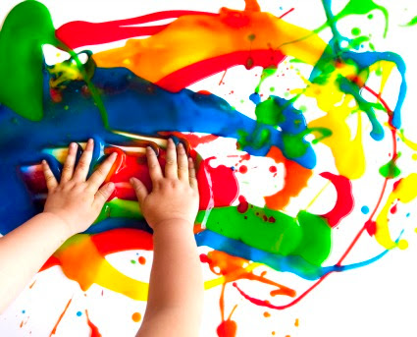
Рисование - одно из самых любимых занятий всех детей. Чем чаще ребенок держит в руках кисточку, карандаш или фломастер, тем легче ему будет в школе выводить первые буквы и слова.

Slide 21
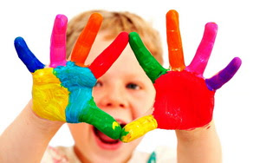
Можно предложить детям разнообразные задания: это использование книжек –разукрашек, рисование пальцами на стене в ванной, используя обычные краски, дорисовывание, штриховки, игры – обводки. Обводить можно все, что попадется под руку: дно стакана, перевернутое блюдце, собственную ладонь, ложку и т.д. Особенно подходят для этой цели формочки для приготовления печений или кексов. Существует множество фабричных игр – обводок.

Slide 22
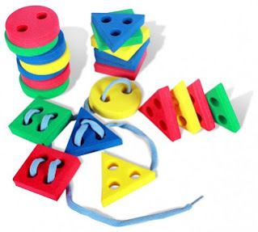
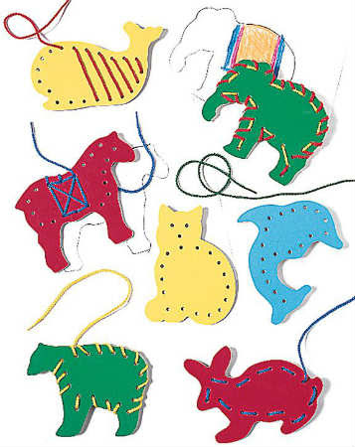
Для игр со шнуровкой можно использовать материал как фабричного производства, так и выполненного своими руками.

Slide 23
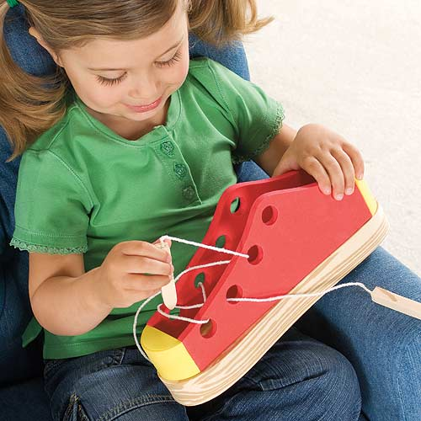
Такие игры развивают пространственную ориентировку, внимание, формируют навыки шнуровки, развивают творческие способности, способствуют развитию точности глазомера, последовательности действий. Вышивание шнурком является первой ступенькой к вышиванию иглой.

Slide 24
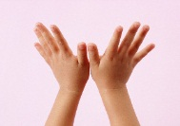
Как играть в пальчиковые игры:
Для начала надо выучить текст наизусть и
отрепетировать движения самостоятельно. Пальчиковые и
жестовые игры необходимо показывать, четко проговаривая
текст, с выражением, не торопясь, чтобы у ребенка было
время на повторение показанного. Чем более выразительной
будет мимика, тем лучше. Говорить можно то тише, то
громче, делая в соответствующих местах паузы. Игру нужно
проводить весело с энтузиазмом. Если малыш на первых
порах делает что-то неправильно, на этом не надо
акцентировать внимание, и, наоборот, обязательно
поощрять успехи, когда все получается.

Slide 25
Каждую игру можно повторять 2-3 раза. Хотя если интерес ребенка не ослабевает, можно и больше. В одну игру можно играть около двух недель, постепенно заменяя их новыми. Игра разучивается с ребенком постепенно. Сначала взрослый просто ее показывает. Затем взрослый и ребенок показывают движения одновременно, а текст проговаривается взрослым. Когда ребенок хорошо заучил последовательность движений, он уже может показывать их самостоятельно, текст проговаривается взрослым. И, наконец, ребенок и показывает движения, и проговаривает текст сам, при необходимости взрослый помогает.

Slide 26
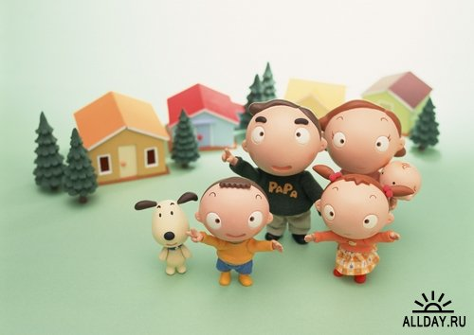
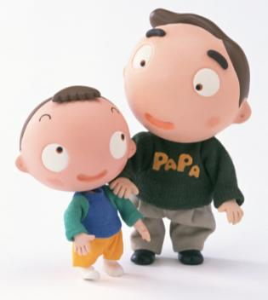
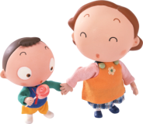
Рекомендации для заботливых родителей:
Как провести с детьми пальчиковую гимнастику (упражнения).
Дорогие родители, помните – вы являетесь основным ресурсом обучения вашего ребёнка!
Как известно, тренировка пальцев рук является мощным средством повышения работоспособности коры головного мозга. О тесной связи функции руки и речи говорят многие наблюдения невропатологов и дефектологов. Есть все основания рассматривать кисть руки как орган речи – такой же, как артикуляционный аппарат.

Slide 27
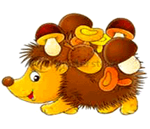
Примеры некоторых пальчиковых игр
Ёжик
По тропинке, по дорожке
«Рисуем» соединёнными ладонями обеих рук на столе тропинку. Разъединяем ладони - рисуем дорожку.
Топают к нам чьи-то ножки.
«Пошлёпать» ладошками по столу.
Это ёж – колючий бок,
Движения вправо-влево соединёнными ладонями (пальчики растопырить).
По грибам большой знаток!
Указательным и большим пальцами правой руки «нанизываем грибочки» на пальчики левой руки.

Slide 28
Тучка
Тучка солнце повстречала,
Поочерёдное сжимание в кулак («тучка») и разжимание (пальчики растопырены – «солнышко») ладоней обеих рук.
Погостить его позвала.
Приглашающий» жест правой рукой. Показать ладошку левой руки (пальчики растопырены «солнышко»)
«Нет!» - ей солнышко в ответ.
Погрозить указательным пальцем правой руки.
Тучка закрывает свет.
Соединить кулачок правой руки («тучка») с ладошкой левой руки (пальчики растопырены – «солнышко»).

Slide 29
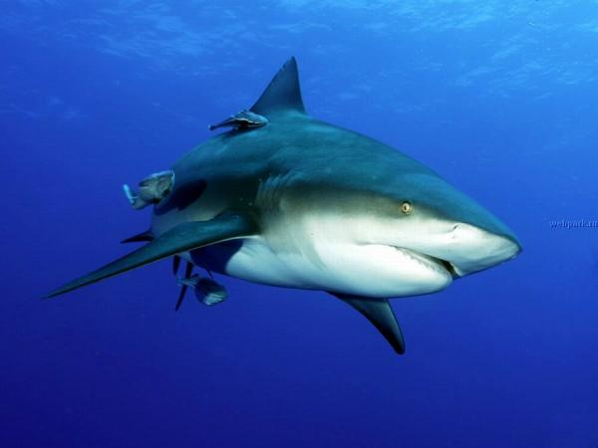
Приплывали две севрюги,
(Двумя ладонями дети изображают, как плывут севрюги.)
У них спины словно дуги.
(Выгибают ладони тыльной
стороной вверх.)
Налетали с двух сторон.
(Изображают, как севрюги
плывут на встречу друг другу.)
Ты, акула, выйди вон.
(Делают толчок ладонями от груди.)

Slide 30
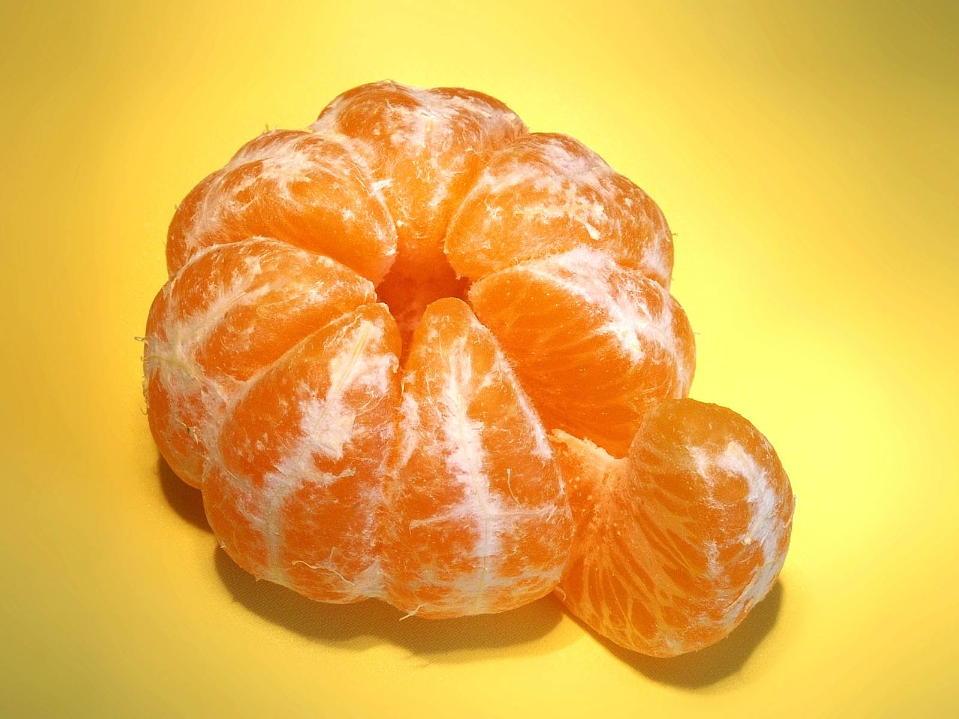
Мы делили апельсин.
(Дети «разламывают» апельсин.)
Много нас,(Показывают 10 пальцев.)
А он один.(Показывают 1 палец.)
Эта долька — для ежа.
(Загибают пальцы левой руки.)
Эта долька — для стрижа.
Эта долька — для утят.
Эта долька — для котят.
Эта долька — для бобра.
А для волка — кожура.
(Бросательное движение правой рукой.)
Он сердит на нас —Беда!!!
(Сжимают кулаки и прижимают их к груди.)
Разбегайтесь —Кто куда!
(«Бегут» пальцами по столу.)

Slide 31
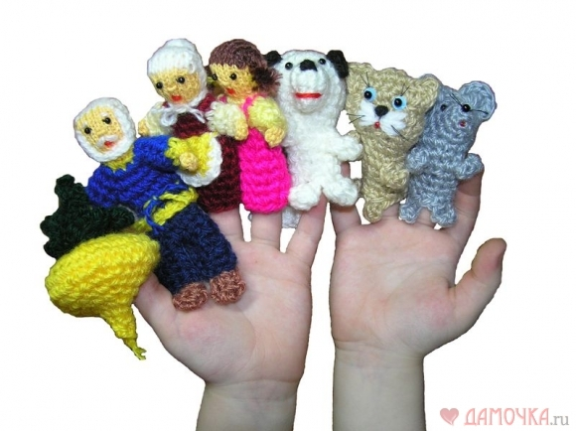
Таким образом, что бы вы не создавали вместе с ребенком, главное – желание продолжать заниматься подобной деятельностью и дальше, поэтому завершайте свои занятия в хорошем настроении и малыша, и Вашем.

Slide 32
Спасибо!

